Slide 1
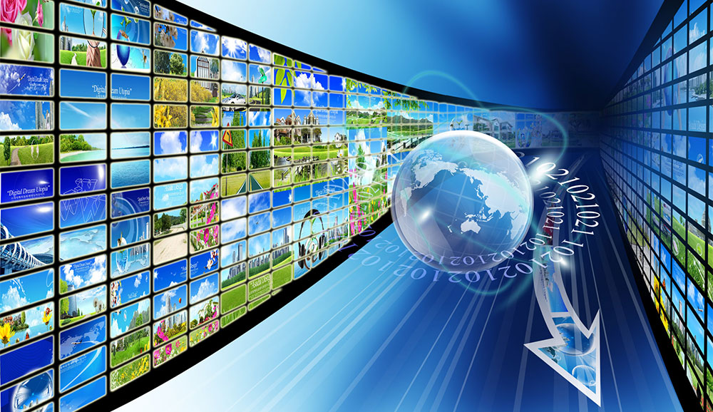
Нереальная
реальность
цифровые технологии

Slide 2
Цифровые технологии
Цифровые технологии (англ. Digital technology) основаны на представлении сигналов дискретными полосами аналоговых уровней, а не в виде непрерывного спектра. Все уровни в пределах полосы представляют собой одинаковое состояние сигнала.
Цифровая технология работает, в отличие от аналоговой, с дискретными, а не непрерывными сигналами.
Цифровые схемы состоят в основном из логических элементов, таких как AND, OR, NOT и др., а также могут быть связаны между собой счётчиками и триггерами.
Цифровые технологии главным образом используются в вычислительной цифровой электронике, прежде всего компьютерах, в различных областях электротехники, таких как игровые автоматы, робототехника, автоматизация, измерительные приборы, радио- и телекоммуникационные устройства и многих других цифровых устройствах.

Slide 3
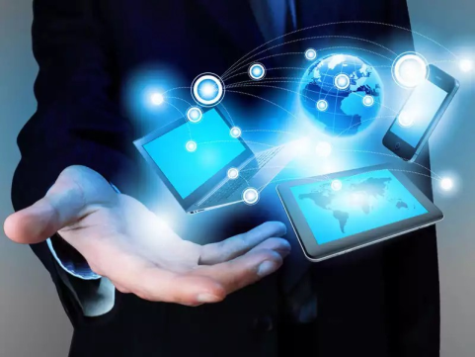
Использование в быту

Slide 4
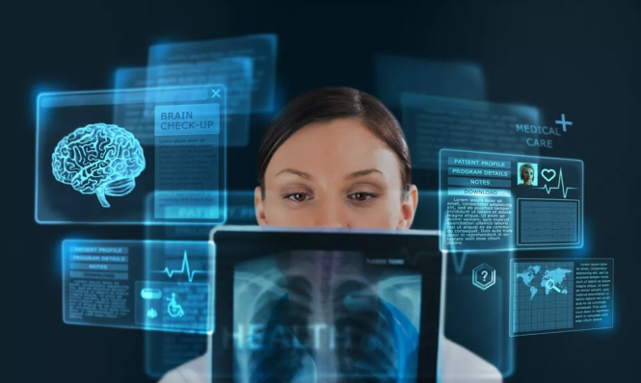
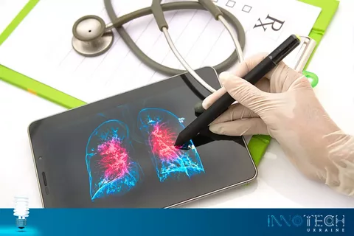
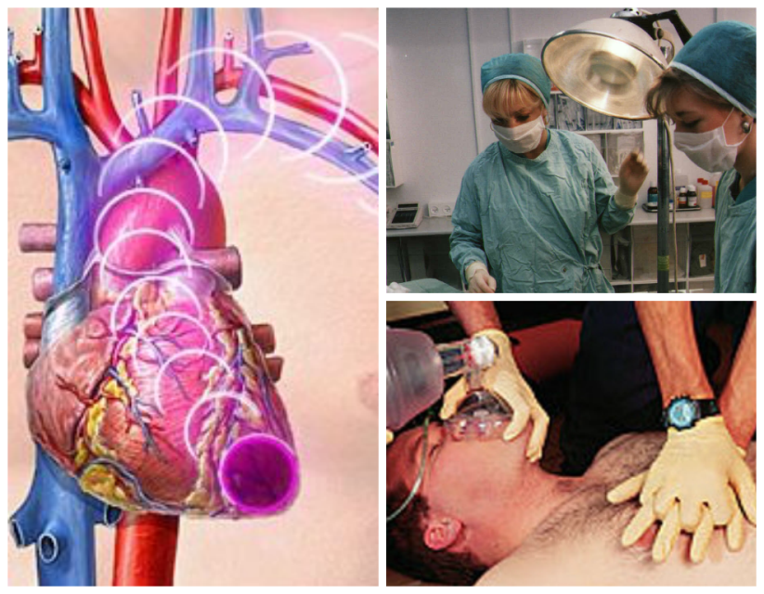
Спасение жизней

Slide 5
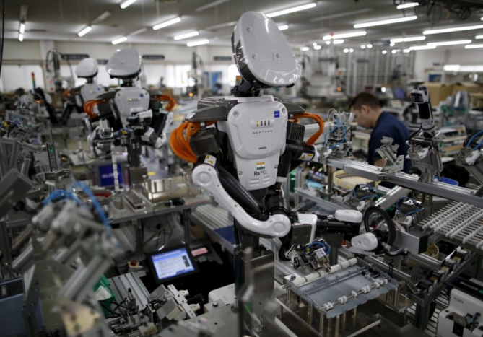
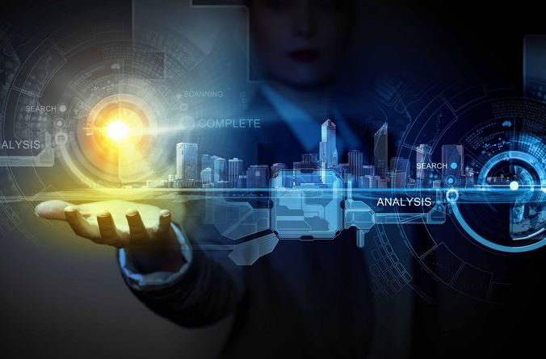
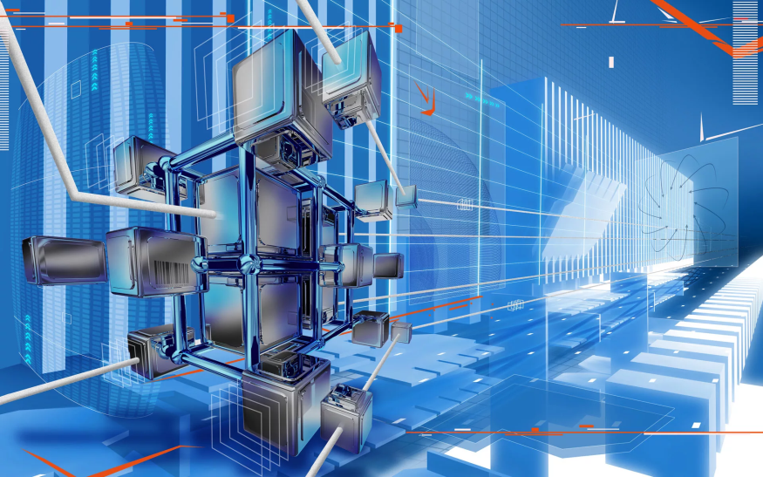
Прорыв в промышленности

Slide 6
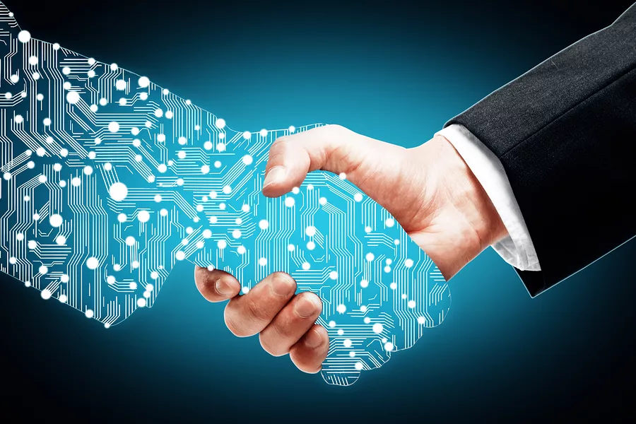
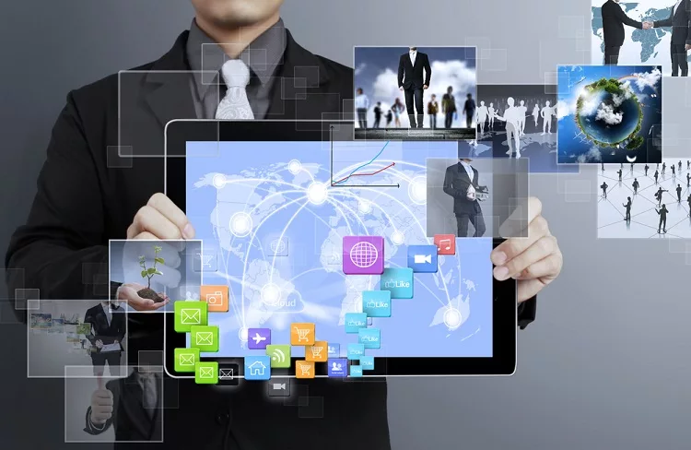
Продвижение бизнеса

Slide 7
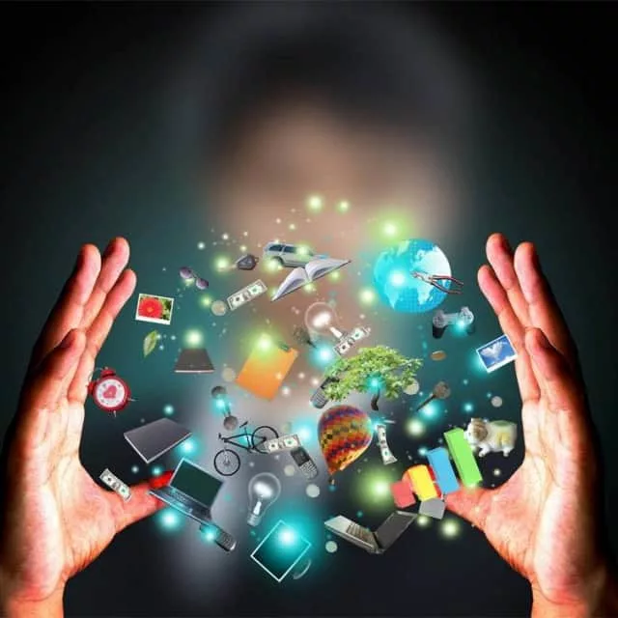
Восемь направлений развития «Цифровой экономики в России»
Государственное регулирование
Информационная инфраструктура
Исследования и разработки
Кадры и образование
Информационная безопасность
Государственное управление
Умный город
Цифровое здравоохранение

Slide 8
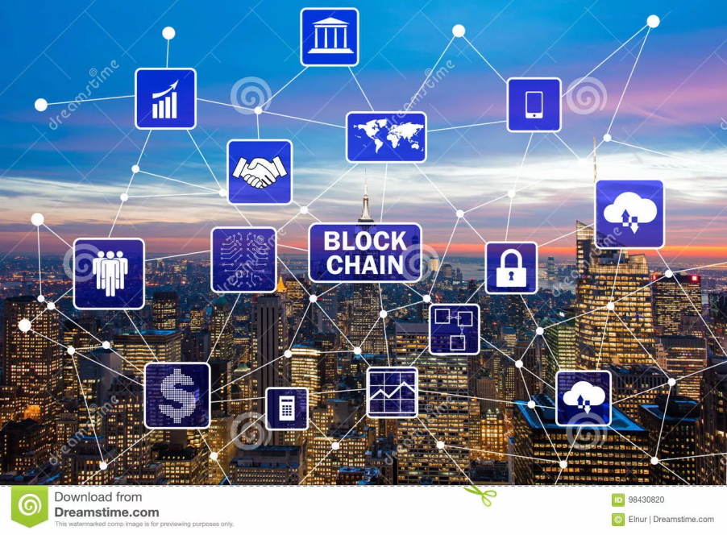
БЛОКЧЕЙН
Блокчейн (цепочка блоков) — это распределённая база данных, у которой устройства хранения данных не подключены к общему серверу. Эта база данных хранит постоянно растущий список упорядоченных записей, называемых блоками. Каждый блок содержит метку времени и ссылку на предыдущий блок.

Slide 9
На начало января 2018 года в России зарегистрировано 50 юридических лиц, в названиях которых фигурирует слово "блокчейн". Они предоставляют широкий спектр услуг - от дополнительного образования детей до разработки программного обеспечения. Все эксперты сходятся во мнении, что решающим для технологий на базе блокчейна станет 2018 год.

Slide 10
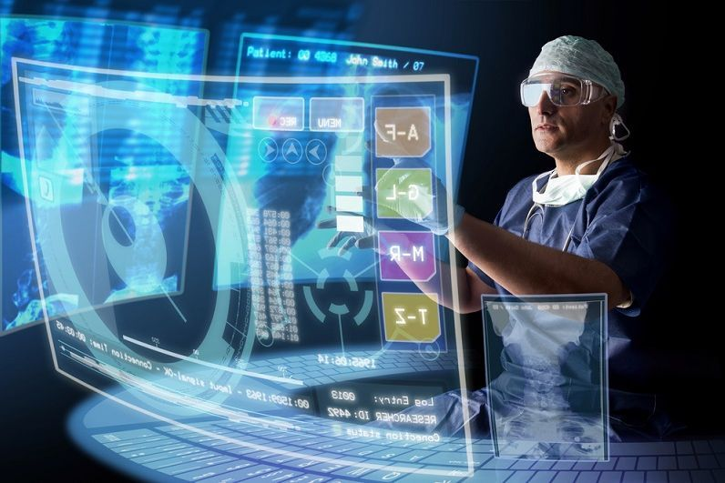
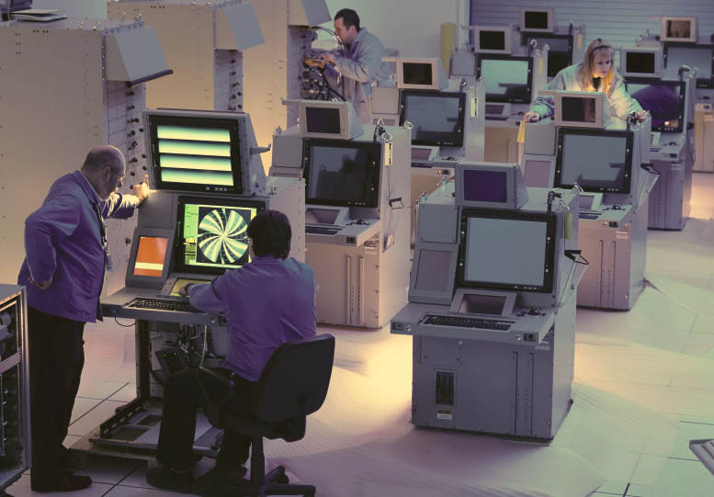
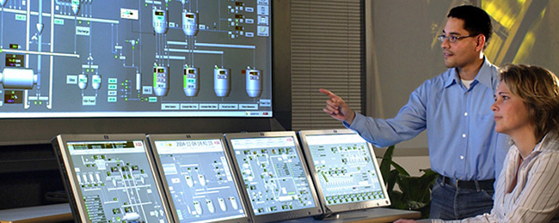
Профессии цифрового будущего
разработчики,
аналитики,
тестировщики,
программисты

Slide 11
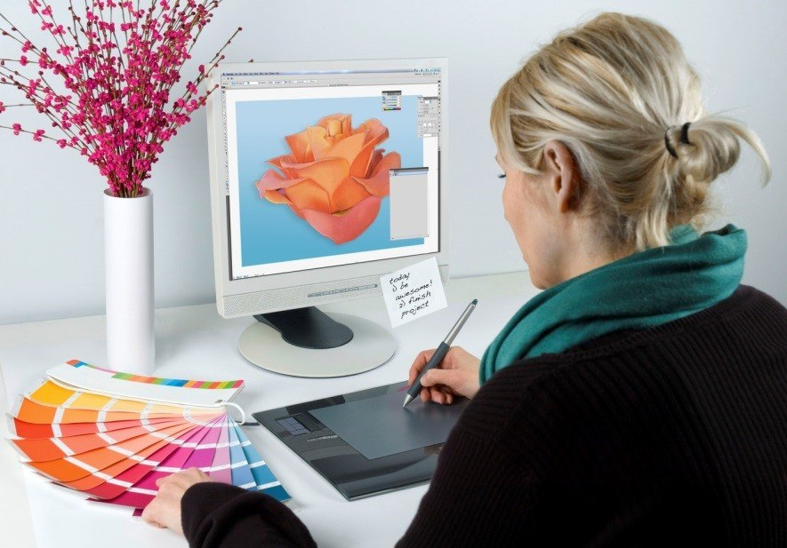
АТЛАС НОВЫХ ПРОФЕССИЙ
архитекторы виртуальности,
дизайнеры виртуальных миров,
дизайнер – иллюстратор
сетевые юристы,
IT - медик
IT-проповедники (евангелисты)
цифровые лингвисты.

Slide 12
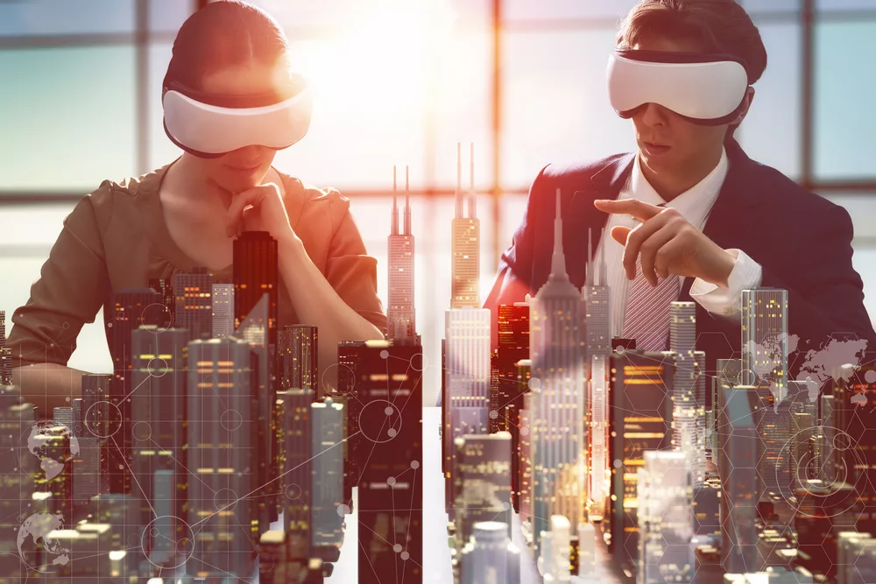
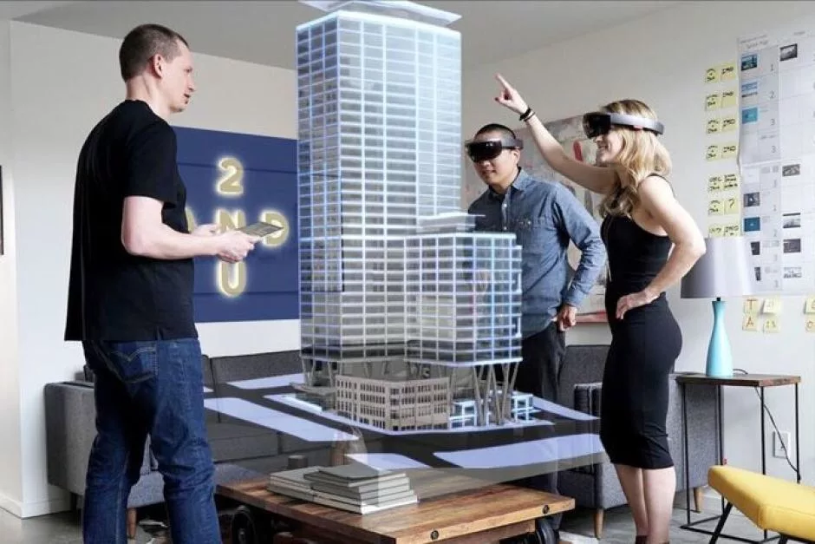
Архитектор виртуальности
это специалист по проектированию решений, позволяющих работать, учиться и отдыхать в виртуальной реальности. Это всё кажется знакомым — кто из нас ещё не попробовал онлайн-курсы или вебинары? Особенность решений будущего будет заключаться в персонализации. Например, будут учитываться био- и психопараметры пользователя.

Slide 13
Сетевой юрист
специалист, занимающийся формированием нормативно-правового взаимодействия в Сети (в том числе в виртуальных мирах), разрабатывающий системы правовой защиты человека и собственности в Интернете. Актуальная профессия в эпоху стирания границ авторского права

Slide 14
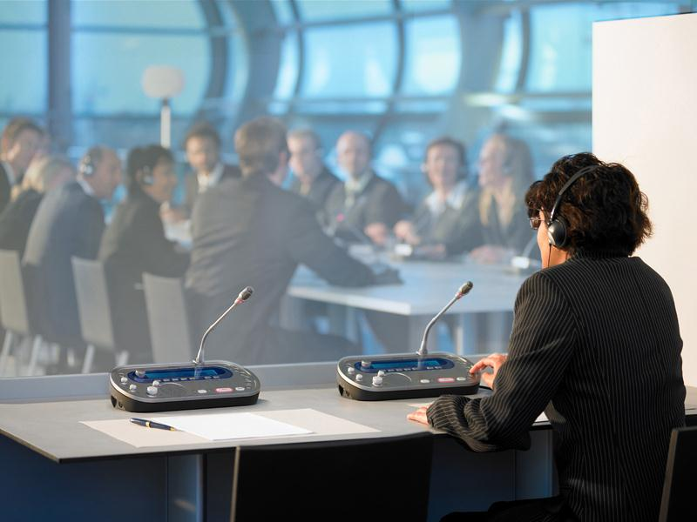
Цифровой лингвист
Это специалист, который поможет выстроить общение между человеком и компьютером на естественном языке без потери смысла, обработать текстовую информацию и не потеряться в информационном потоке.

Slide 15
IT-проповедник (IT-евангелист)
Это специалист по коммуникации с конечными пользователями IT-продуктов, которые консервативно настроены по отношению к передовым технологиям. Кроме того, именно IT-проповедник будет сокращать цифровой разрыв среди населения. Сегодня этим занимаются волонтеры в специальных центрах — объясняют азы компьютерной грамотности пожилым людям, например. Но опыт таких организаций говорит о необходимости участия профессионалов: на деле работа с людьми требует особых компетенций.

Slide 16
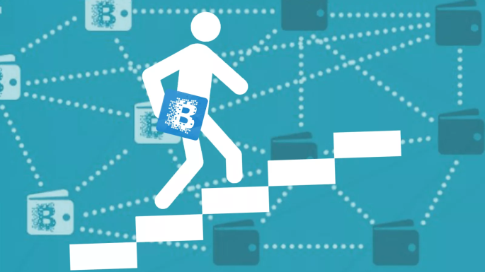
Мир меняется

